Slide 1
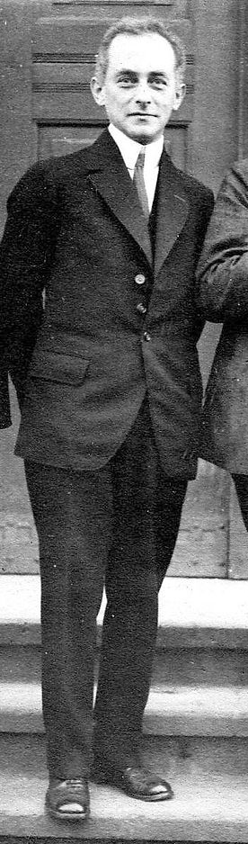

1926，量子物理發展關鍵的一年
談波恩的機率解釋
揭開電子的真面目

Slide 2
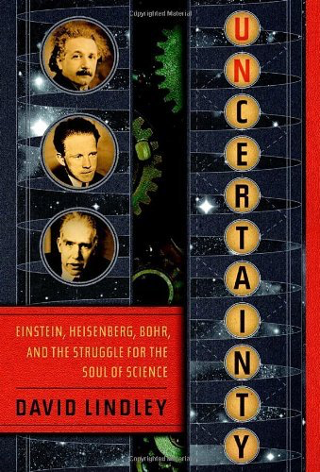

Uncertainty: Einstein, Heisenberg, Bohr, and the Struggle for the Soul of Science
David Lindley
Inward Bound: Of Matter and Forces in the Physical World
Abraham Pais

Slide 3
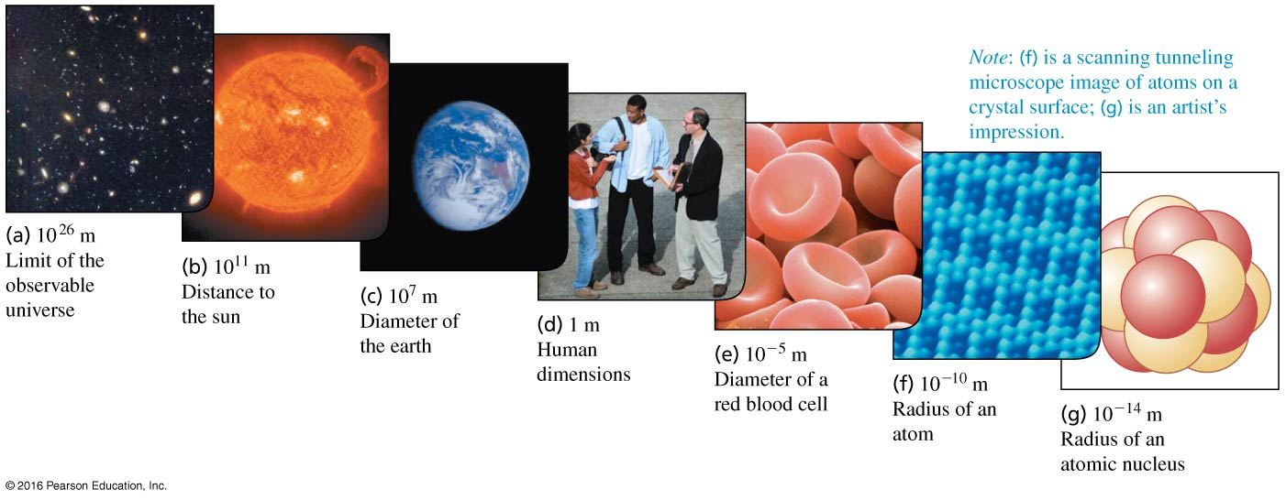
自然現象似乎可以依參與物體的典型大小來分類！
較大尺寸的現象似乎可以以較小尺寸的物理來了解與解釋！

Slide 4
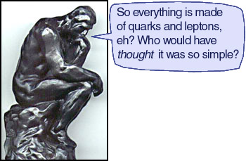
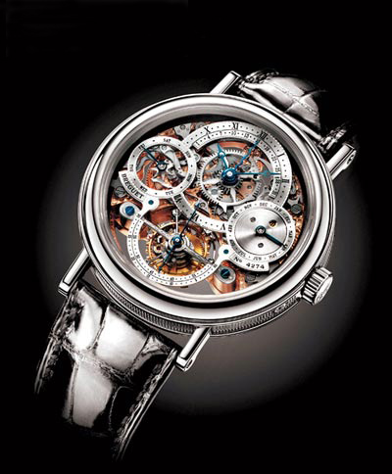


於是人開始想………..
What is the world made of ?
這個世界是由甚麼構成的？
了解基本的組成成分就了解整個宇宙
人類開始思索物質的基本組成成分。

Slide 5
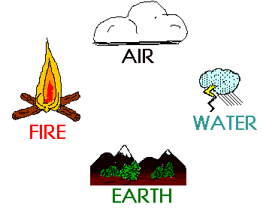
希臘人以為四種元素組成所有物質。
了解這四種元素的性質，就了解整個世界。

Slide 6
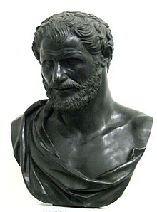
Born 460 BC Abdera, Thrace
Died 370 BC (aged approximately 90)
西元前五世紀， Democritus 和 Leucippus 提出：
所有物質分割到最後，將只有微小的、永恆不可分割的粒子。
他們叫這粒子Atom─原子，意思就是無法再分割indivisible。
量子力學的量子Quantum指的就是無法再分割的。

Slide 7
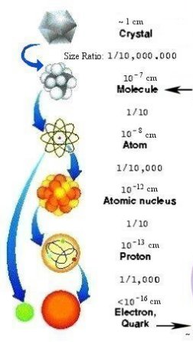
一直不斷分割下去，我們的確發現了一層又一層的物質組成結構
現代物理中，不可再分割的物質組成成分就稱為基本粒子。
基本粒子不止一種，而且很可能後來才發現它也可以再分割。

Slide 8
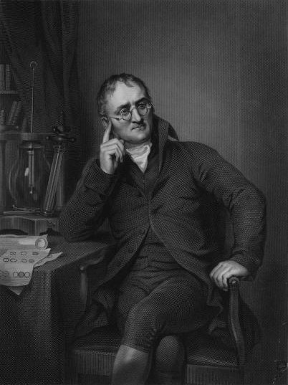
現代的原子論從化學反應的觀察開始：
兩個元素可依不同比例，組成不同的化合物時，
化學家發現，當固定其中一個元素的重量時，
另一個元素的重量比例一定是整數比。
例如：CO or CO₂, but not CO_{1.3}
比較油彩調色，我們可以任意連續調整比例，
可見元素不像油彩是連續的，
John Dalton 1766-1844
元素有不可分割的單位！

Slide 9
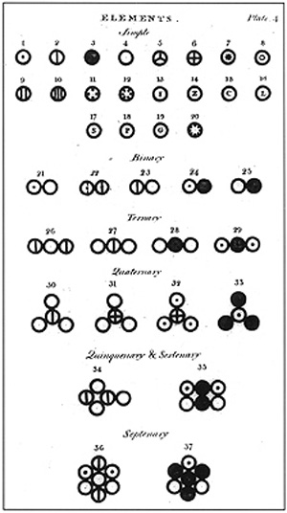


原子論的基本假設：
元素是由微小的不可分割的原子所組成。
日常中的元素包含極大數量的原子！
$$N\sim {10}^{23}$$
因此原子極其微小。
$a\sim {10}^{−10}$m
同一元素的組成原子完全相同。
不同的元素之原子不同，且具有不同的質量。
這一點與希臘的原子論不同。
John Dalton (1808) A New System of Chemical Philosophy.

Slide 10
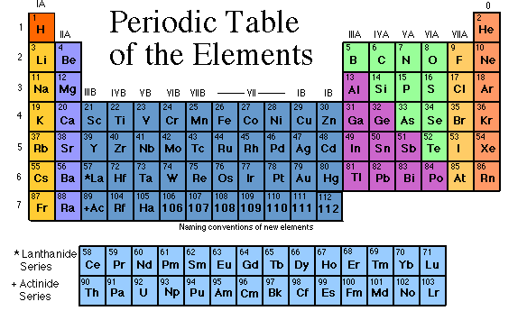
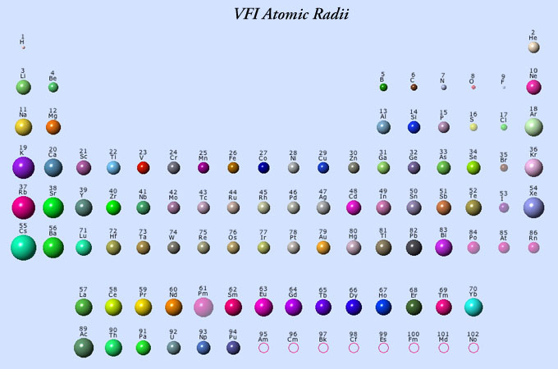


宇宙中的物質由許多種極其微小的原子組成。
$$N\sim {10}^{23}$$
$a\sim {10}^{−10}$m
原子的世界相對於日常巨觀Macroscopic的世界，是一個極其微觀Microscopic的世界。

Slide 11
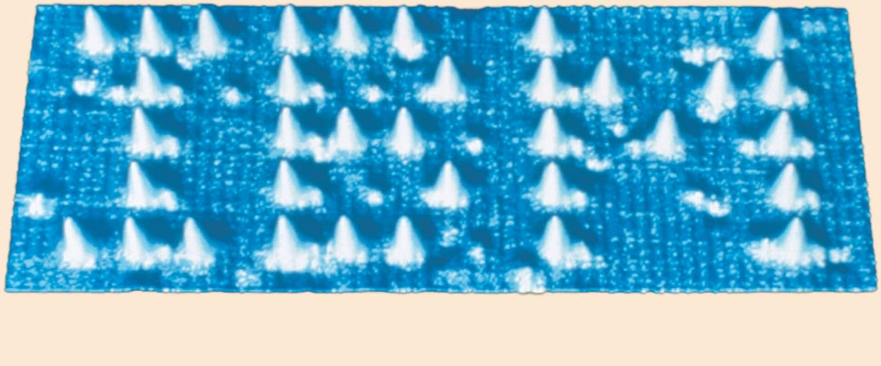
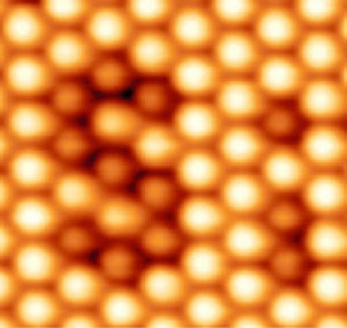
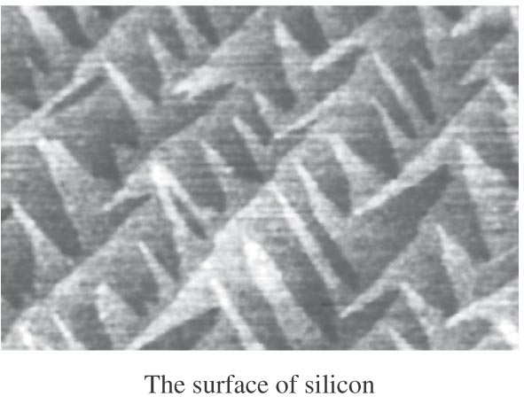
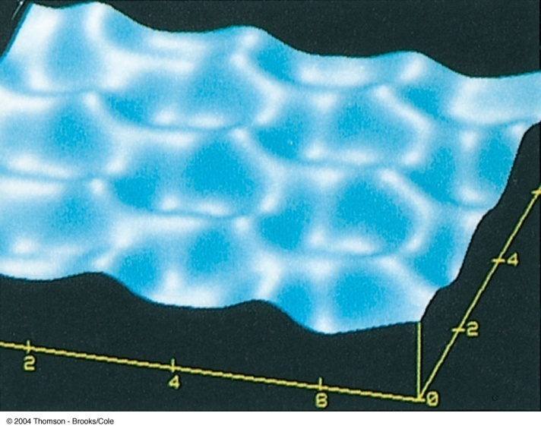
Xenon Atoms
石墨表面的碳原子

Slide 12
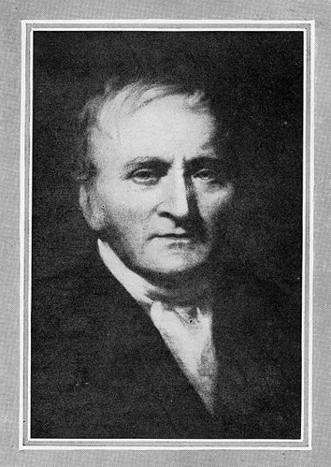
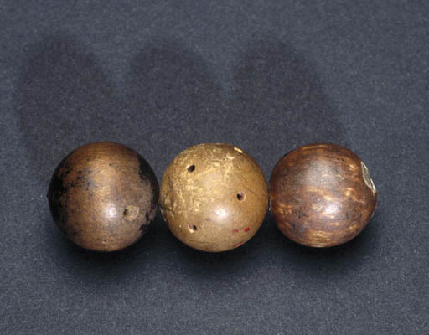
元素是由微小的不可分割的粒子:原子構成。
John Dalton (1808)
化學家的原子論證實了探索組成成分是真的有用的！

Slide 13
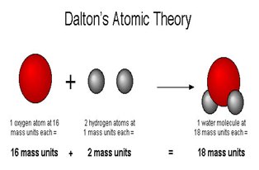
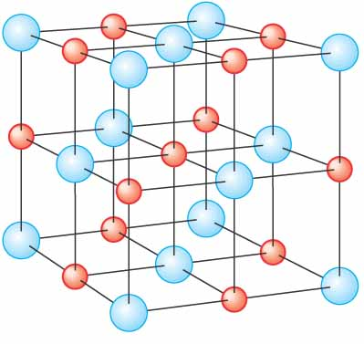
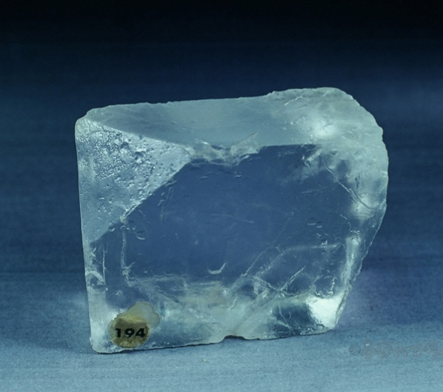
組成化合物的機制不一定只能用在小規模的組合！
這些原子也可以組成有大規模秩序的晶格，
晶格的大小與形狀無法改變，這就是固態！

Slide 14
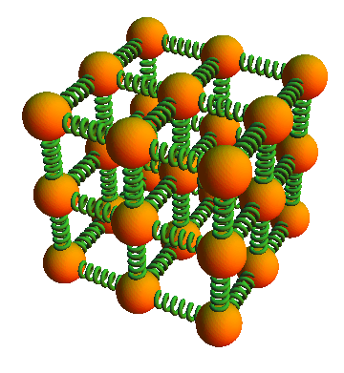
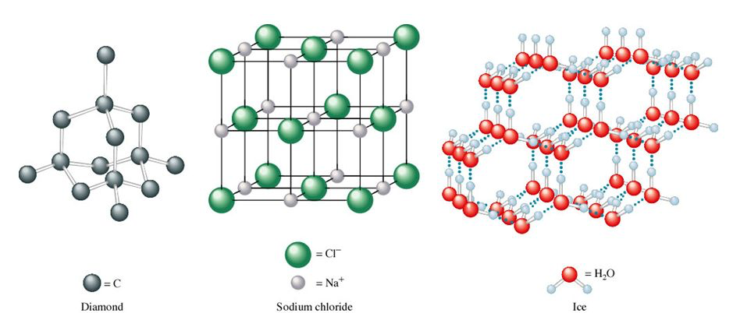
固體中原子彼此之間，如同以彈簧連接。
這是固體的彈性的來源。

Slide 15
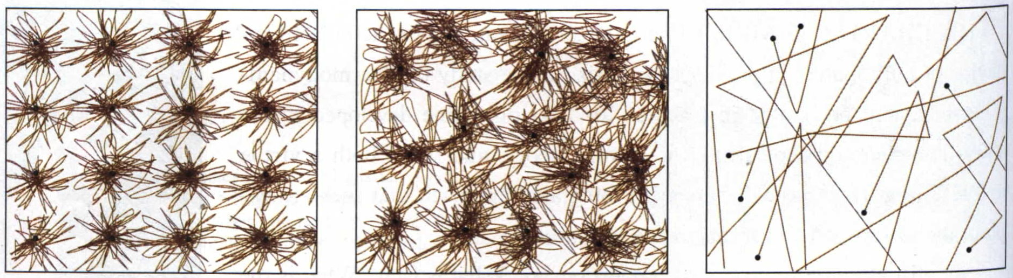
原子對物質的物態有非常自然的解釋
固體有固定大小及形狀
液體有固定大小，無固定形狀
氣體無固定大小及形狀

Slide 16
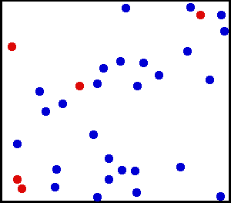
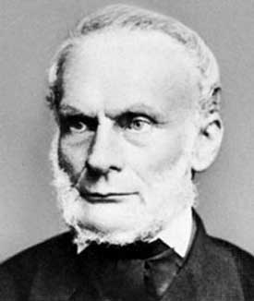
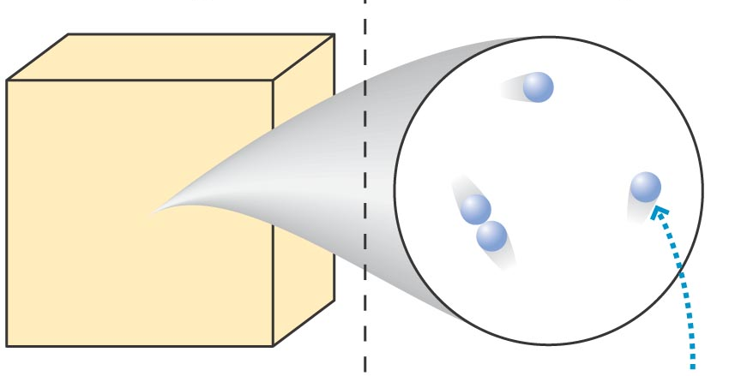
Kinetic Theory of Gas 氣體動力論
Clausius
原子就是牛頓力學中的粒子！
氣體就是一羣不斷運動碰撞的牛頓粒子！

Slide 17
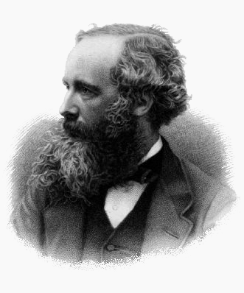
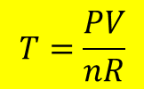

理想氣體的性質為何如此簡單而普遍？
$$T=\frac{PV}{nR}$$
$$E_{int}=nc_{V}T$$
Maxwell
因為所有稀薄氣體都是一羣不斷運動碰撞的自由牛頓粒子！
以上兩個公式可以推導出來！

Slide 18

這裡就是古典物理與近代物理的邊界！

Slide 19

Physics is all about particles (and fields).
In Classical Physics, no two particles are the same.
在古典物理中，沒有任何兩個粒子是一模一樣的。
You can not step into the same river twice. Heraclitus 一期一會
在量子物理中，沒有任何兩個帶電$−1.6×{10}^{−19}\text{C}$的基本粒子是不一樣的。
In Modern Physics, no two negatively charged particles are any different.
fundamental
in nature

Slide 20

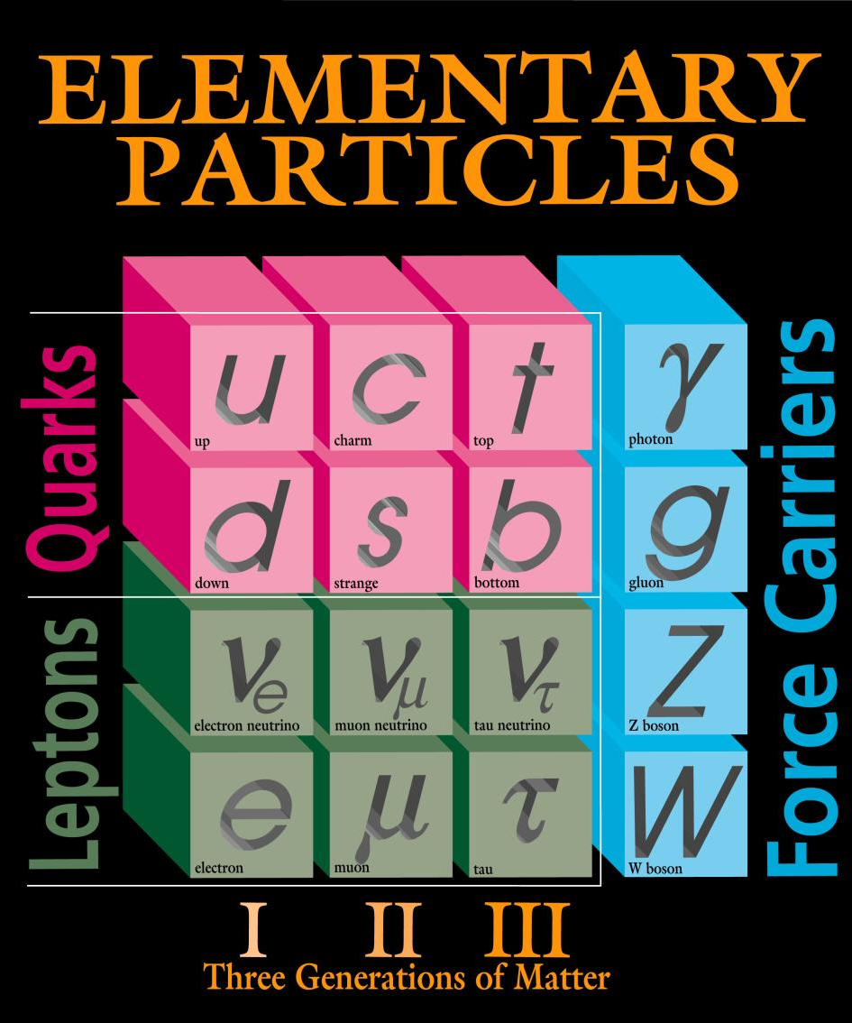
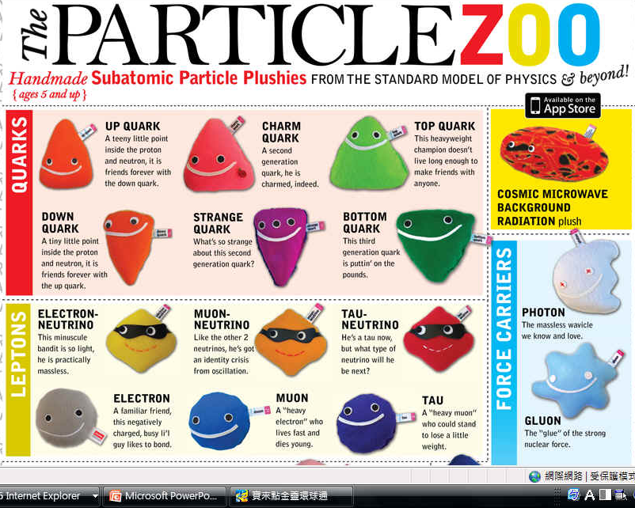

Story of electron. Every electron is identical.
電子 Electron
$$e^{−}$$
無論你在何時何地找到電子，都與你現在手中的電子完全沒有差異。

Slide 21
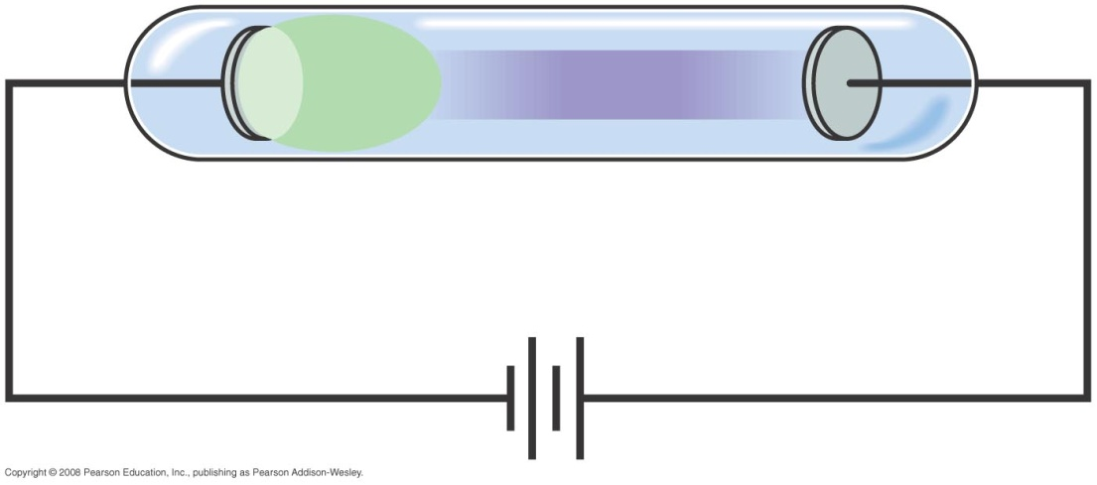
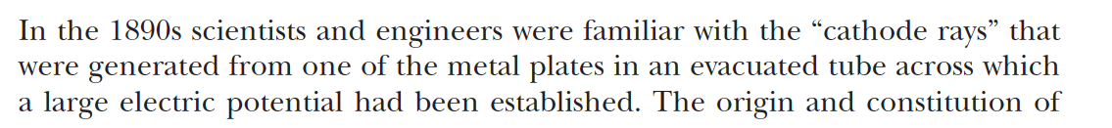
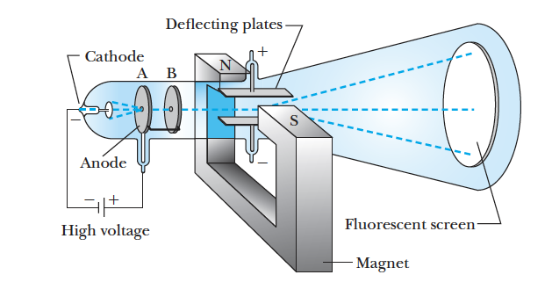
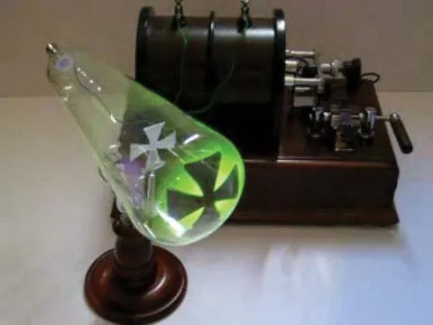
組成物質的基本成分原子是電中性，那電荷從哪來？
陰極射線 Cathode ray
電壓夠大氣體會游離放電，氣體壓力減至極小後，放電消失但瓶子會發出螢光。

Slide 22
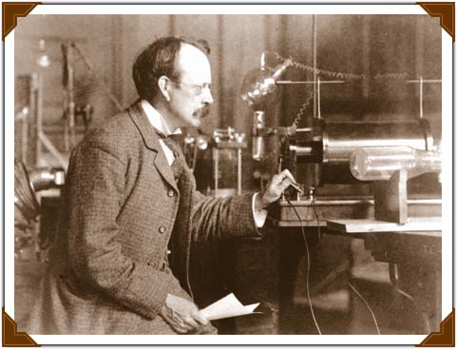
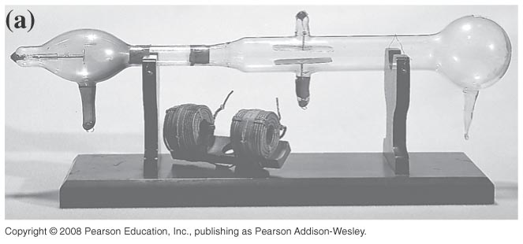
J. J. Thomson 英國

Slide 23
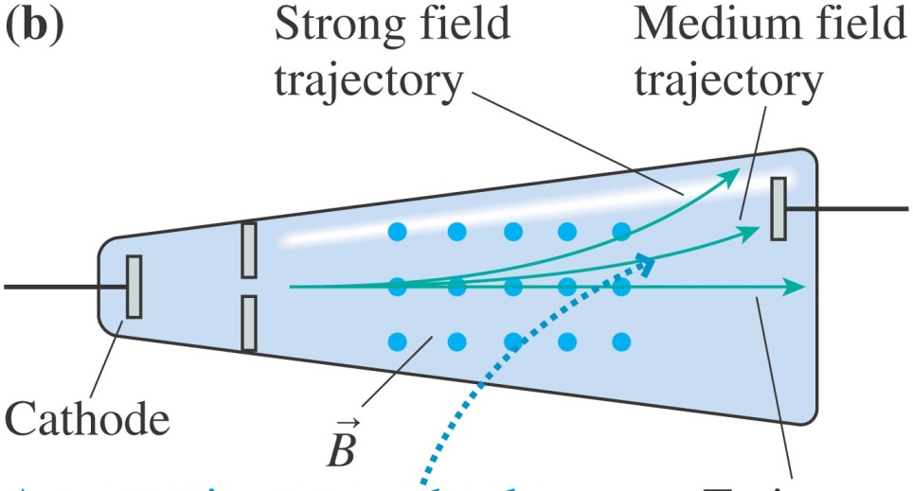
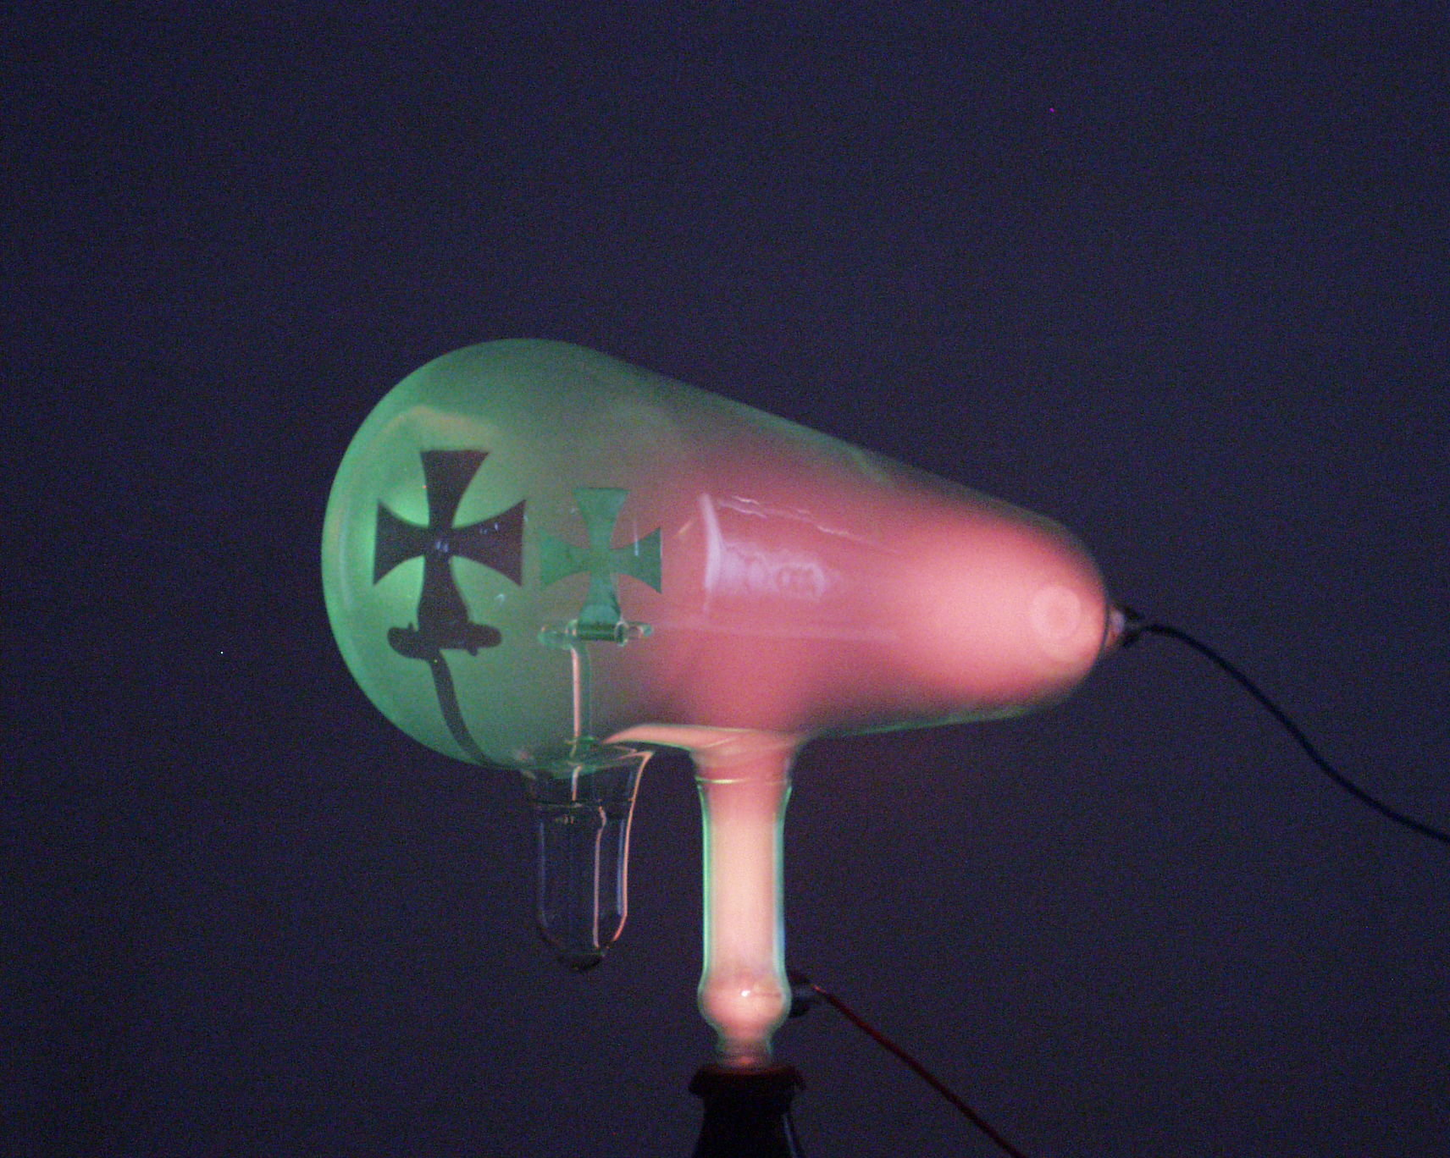
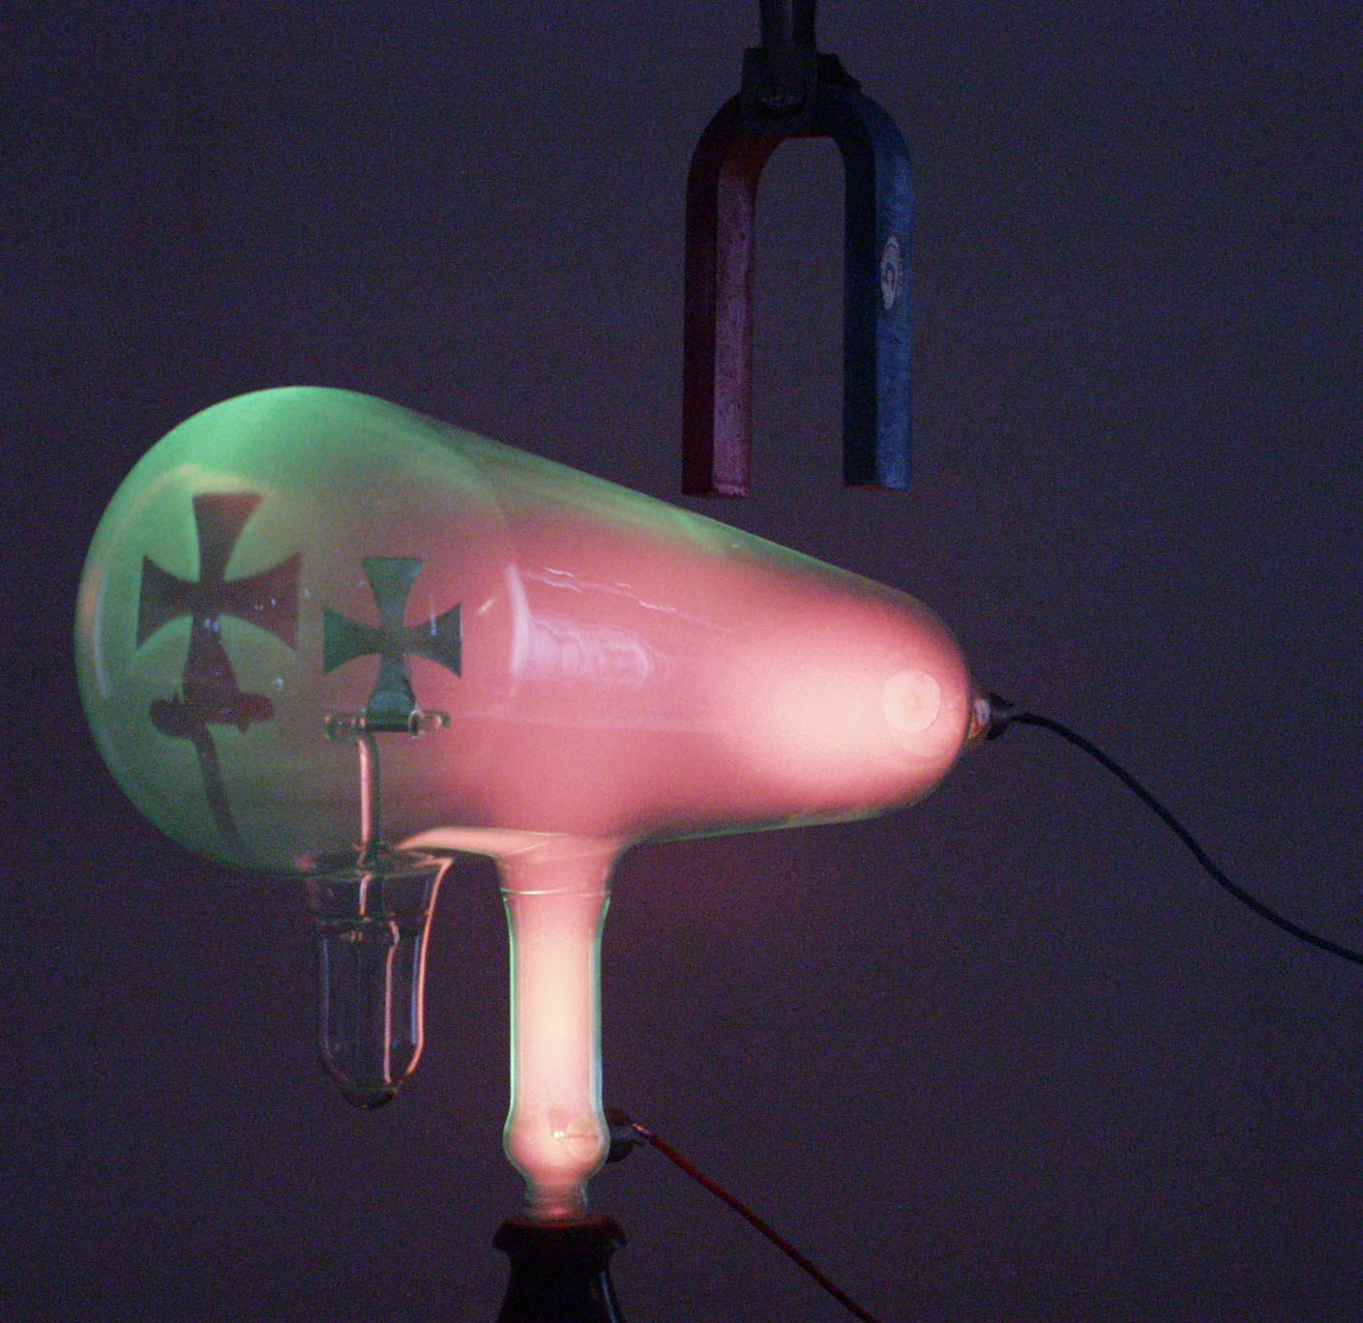
陰極射線加上磁場會發生偏折，
由偏折方向可知陰極射線帶負電，

Slide 24
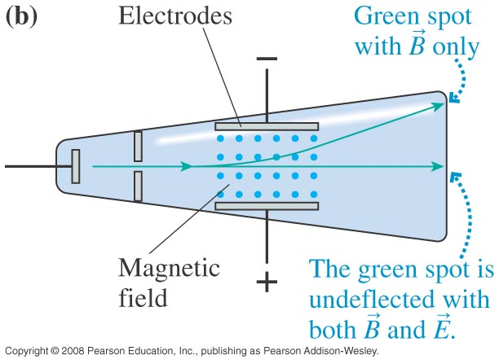
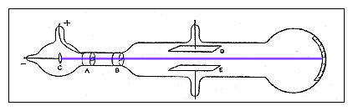
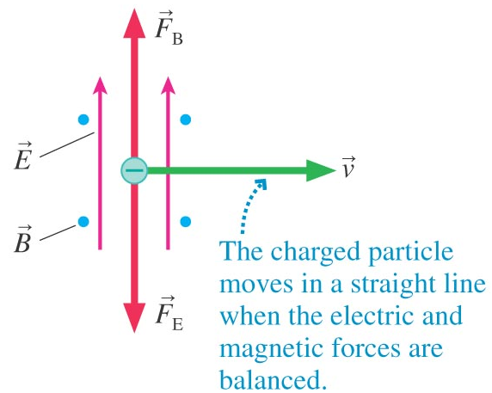
再加上垂直電場可將其折回。
由電場及磁場的值，可得出質量及電荷的比，

Slide 25

英國 J. J. Thomson 1899 測量垂直的電磁場以決定陰極射線的電荷與質量的比。
-
陰極射線的荷質比遠大於氫離子，所以陰極射線是一束構成原子的組成成分。
此荷質比對任何材質所發出的陰極射線都相同，可見這個組成成分是共同的。

Slide 26
Thomson found that atoms can be further divided into a smaller particle, electron.
There is only one kind of electron. Every electron is identical.
電子 Electron
$$e^{−}$$
無論你在何時何地找到電子，都與你現在手中的電子完全沒有差異。

Slide 27
物質組成成分的粒子是否能分割要看分割的能量用得多大。
在某些化學反應的層次，原子的確是不可分割的。
但能量更大如陰極射線時，電子就從原子中被分割出來了！

Slide 28
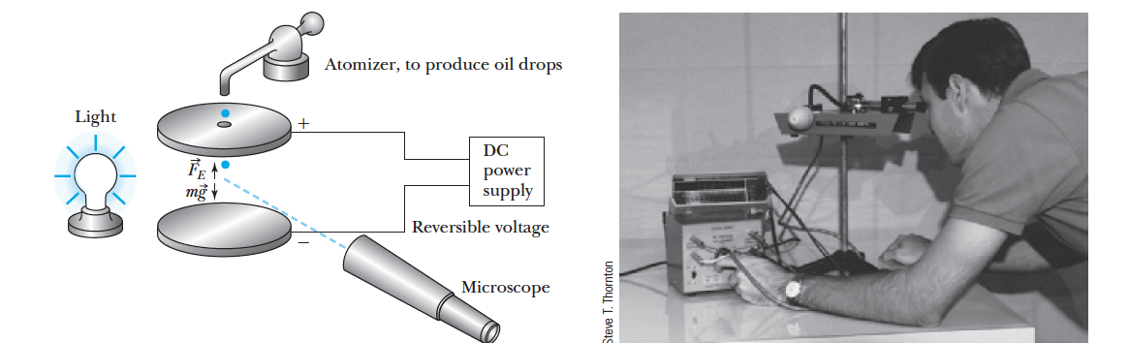
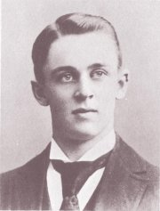
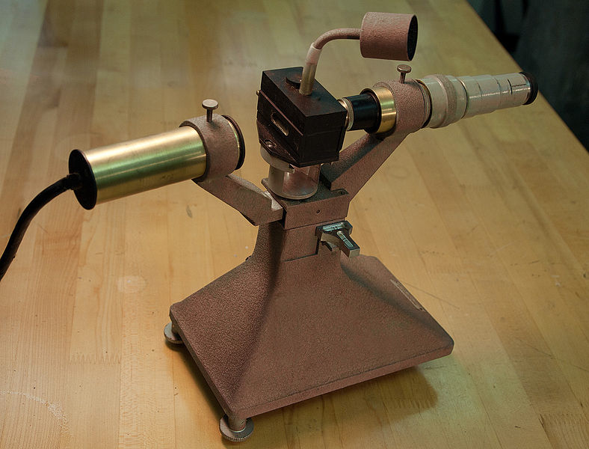
確定電子的粒子性的另一個實驗：
Millikan’s Oil drop experiment 1909
所有油滴所帶電荷都是1.602176487(40)×10⁻¹⁹ C的整數倍

Slide 29
Electrons are indivisible even now.
It seem we finally found the basic constituents of nature as Greeks understand it.
-
What kind of particle is the electron?
Naturally, we expect it to be a Newton Particle.
To see if it is true, we ask how is it located inside an atom.

Slide 30

原本物理學家期待微觀世界的物理規則與牛頓的物理沒有差別。
電子就是十分微小的、更像粒子的月亮、地球而已。
但二十世紀初的實驗竟然發現，量子力學與牛頓力學截然不同，十分詭異。
電子是粒子也是波！

Slide 31
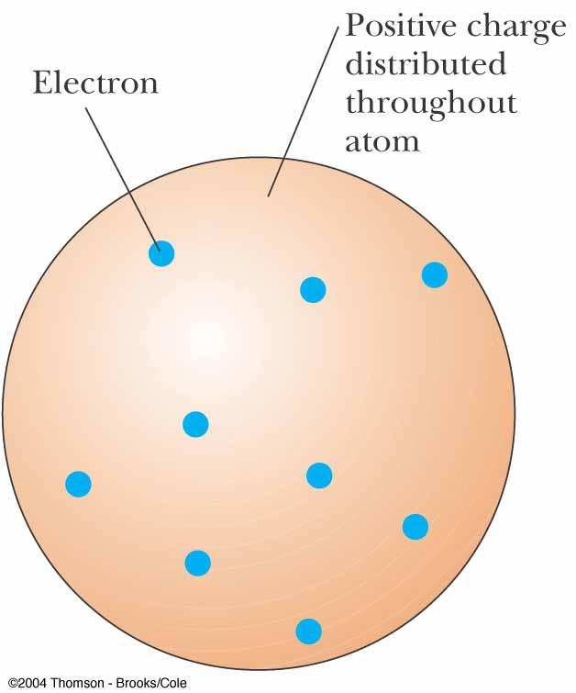
Electrons are negative charged and light.
The rest of the atom must be positive charged and heavy.
Positive charges and negative charges attract each other.
Are positive charges distributed evenly in an atom to keep it stable?

Slide 32
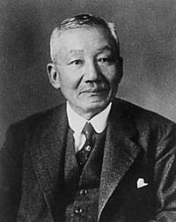
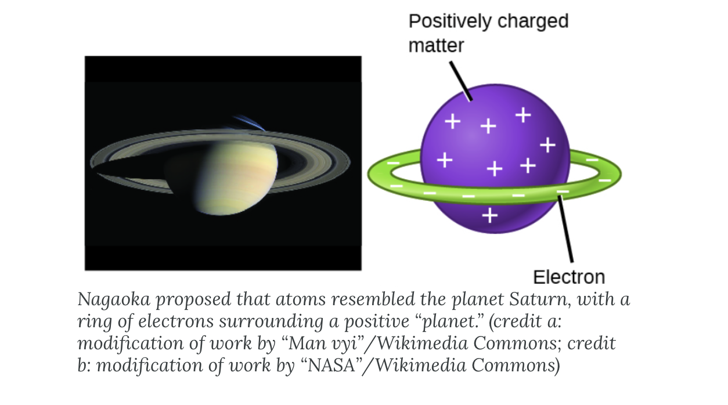
長岡 半太郎 1904

Slide 33
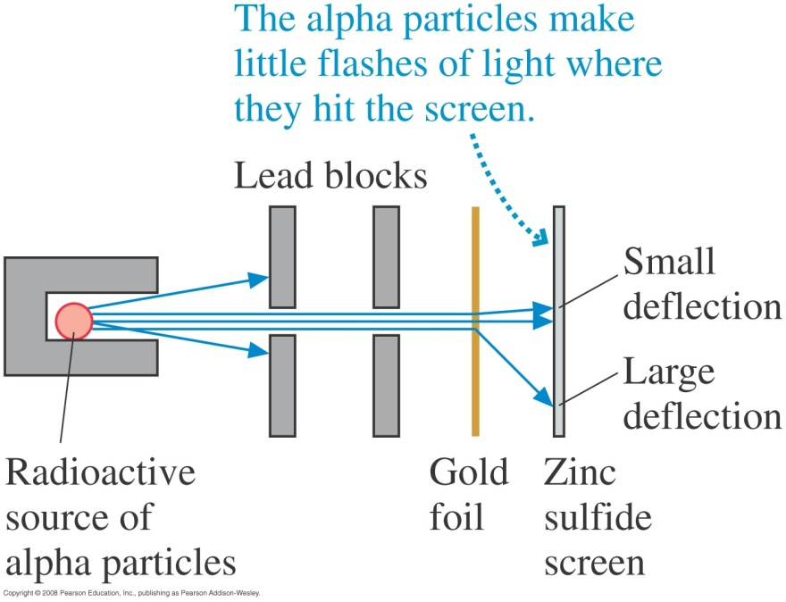


但事不從人願！
If we hit a atom with a very fast, very small $α$ particle,
Rutherford 1910

Slide 34

A lot of $α$ particles are reflected in large angle scattering 散射.

Slide 35


Impossible for uniformly distributed atomic materials.
Heavy positive charged material must concentrate in a very small nucleus.

Slide 36



Slide 37




Positive charged and heavy material of atom is concentrated in a very small Nucleus.

Slide 38




How are electrons located inside atom?
Electrons can rotate around Nucleus like solar system.
E. Rutherford
But, this is not right!

Slide 39
Rotating charge emits electromagnetic wave and it caries away energy.

Slide 40

Rotating electrons, losing energy, fall into Nucleus very soon.
Solar system picture of atom does not work!
What is to be revealed in emission spectrum is even more shocking!

Slide 41




Atomic emission spectrum
Gas-discharge lamp: Cathode tube with dilute gas inside.
Gas atoms are ionized under high voltage.
Atoms start to emit EM wave as electrons pass through gas and excite atoms.
此實驗中氣體並不被加熱，所放出的光非黑體輻射！

Slide 42


Slide 43


The emission EM wave is analyzed by wavelength: 原子光譜 Spectrum。
Shockingly, the emission distribution is not continuous, but discreet！

Slide 44






繞射光柵 Diffraction Grating
等同於一系列等距同相光源的干涉疊加！
若只有單一波長：
亮紋的角度$θ$與波長$λ$滿足以下關係：
$$d\sin{θ}=mλ$$

Slide 45



若是有不同波長，
同一個$m$，不同波長$λ$就對應不同的亮紋角度$θ$。
與三稜鏡類似，是分離不同波長光波最好的辦法。

Slide 46


Spectrum of Hydrogen 紅光是它的特徵。
原子放出的光的頻率是離散的。

Slide 47

Small Megellanic Cloud 以氫氣為主，這是Balmer系列的紅光放射

Slide 48








$$He$$
$$Ne$$
$$\text{Mercury}$$

Slide 49

Spectrum of Hydrogen
原子放出的光的頻率是離散的。
Spectrum of Iron
特定元素對應特定光譜。

Slide 50


In contrast, Thermal Blackbody radiation spectrum is continuous.
Atomic emission has shorter wavelength than blackbody radiation.
We believe it comes from mechanism inside atoms.

Slide 51
除了放射光譜，還可以有吸收光譜

Slide 52

吸收光譜反映了黑體輻射所通過的氣體的特徵
吸收光譜與放射光譜是對應的

Slide 53



Slide 54

太陽的吸收光譜

Slide 55

吸收光譜一定會出現在放射光譜上，但反之並不一定。

Slide 56


光譜對天文研究非常重要。
遠處星體的紅位移。
The universe is expanding!!!!!!

Slide 57

Hα
Hβ
OII
OIII

Slide 58

氫原子光譜
Visible light Balmer series of Hydrogen atom

Slide 59




女子高校一位數學教師 Balmer 在1885 找到了光譜線波長的規則：
J. Balmer
$$\frac{1}{λ}=R_{H}∙\left(\frac{1}{2^{2}}−\frac{1}{n^{2}}\right)$$
$R_{H}$ Rydberg Constant

Slide 60



Ultraviolet Lyman Series系列
$$\frac{1}{λ}=R_{H}∙\left(\frac{1}{2^{2}}−\frac{1}{n^{2}}\right)$$
$$\frac{1}{λ}=R_{H}∙\left(\frac{1}{1^{2}}−\frac{1}{n^{2}}\right)$$

Slide 61



氫原子光譜全系列 Spectrum of Hydrogen
Lyman series
Balmer series
Paschen series
Brackett series
Pfund series
Humphreys series
紫外
紅外
$$\frac{1}{λ}=R_{H}∙\left(\frac{1}{2^{2}}−\frac{1}{n^{2}}\right)$$
$$\frac{1}{λ}=R_{H}∙\left(\frac{1}{m^{2}}−\frac{1}{n^{2}}\right)$$

Slide 62

Atomic emission comes from mechanism inside atoms, such as electrons.
Rotating charges emit EM wave with corresponding frequencies.
Electrons in a solar system like atom could rotate at arbitrary frequencies.
We would expect continuous spectrum.

Slide 63

Lyman series
Balmer series
Paschen series
Brackett series
Pfund series
Humphreys series
$$\frac{1}{λ}=R_{H}∙\left(\frac{1}{m^{2}}−\frac{1}{n^{2}}\right)$$
But apparently the spectrum is discreet!
氫原子的光譜顯然是太陽系般的原子模型所無法解釋的。
如此清晰的規則，似乎指點了正確的原子模型最重要的特徵！
Let’s back up a bit to explain the discovery that light is made of particles.

Slide 64
原子的光譜與原子內電子的狀態直接相關！
了解光譜的規則，就瞭解了原子結構，也就瞭解了原子中的電子！
但我們要倒回去介紹兩個革命性的概念：量子以及光子。
Let’s back up a bit to explain light is made of particles.

Slide 65



Light is wave!
達文西，惠更斯：光傳播如此之快，不可能是粒子。
Thomas Young
1773-1829
因為光有干涉現象，光是波！
楊 1804

Slide 66


馬克斯威爾推導出光是電磁場的波，將電磁場的擾動傳播到遠方的波。
傳播的獨立的電磁場就是一種波！
電磁波：電與磁的自動化
many thanks to Prof. Fu-Kwun Hwang
James Clerk Maxwell (1831–1879)

Slide 67




赫茲在實驗室中第一次人為地製造出電磁波。
要產生電磁波，就要製造變化的電場或磁場。
最簡單的方法就是製造變化的電流。LC電路。

Slide 68


電磁波以頻率或波長為特徵
$$λf=c$$
天線的大小大致與波長相當。

Slide 69



波浪的能量由振幅決定，連續地調整振幅，即可連續地調整、分割能量。
Note that the energy of wave can be adjusted continuously.

Slide 70



1905這一年Einstein發表了四篇撼動物理學基礎的論文！
這一篇讓他拿到1921年諾貝爾獎！

Slide 71


電磁輻射的粒子是不可分割的！
光電效應 Photoelectric Effect是光粒子性更直接的證據！

Slide 72



光電效應 Photoelectric Effect
Light hitting metal cathodes could liberate electrons from metal and form current.

Slide 73

Experiments measure that photocurrent occur immediately
Photocurrent is proportional to light intensity, confirming it is indeed photo.

Slide 74

截止電壓
Electrons fly out of cathode with a kinetic energy.
We can add a reverse voltage to decelerate electrons.
The voltage that just stop current is called stopping potential.
Stopping voltage times $e$ equals kinetic energy of electrons.

Slide 75



Surprise! Stopping voltage is totally determined by the frequency of light,
independent of its intensity.
頻率$ν$
Note that $ν<ν_{0}, V_{0}=0$.
If frequency is smaller than a certain $ν_{0}$, there would be no photocurrent at all, even without reverse voltage

Slide 76


Slide 77


Slide 78


Einstein realized this result could not be explained by light as wave.
頻率$ν$
Electrons in metal absorb light energy to overcome bound energy and escape.
For $ν<ν_{0}$, no electrons can absorb enough energy no matter how strong the light.
The energy of wave is continuous and can be accumulated as large as possible.

Slide 79

但如果假設光與物質交換能量時是以一次一顆固定量子的形式進行：
當一個光量子的能量不足以克服離開固體的束縛能，能量就完全不被吸收。
這是零或一的選擇，不能累積的，難怪有時光即使再強，都無法產生電流。
若再設一個光量子的能量由頻率$ν$決定，光電流是否出現，自然只和頻率有關。
正好已知空腔電磁輻射粒子的能量：
$$E=hν$$
光強度只決定光粒子數量，即交換發生機會，只影響光電流一旦出現時的大小。

Slide 80
頻率$ν$
Einstein found that data would be reasonable if light is mode of particles.
Electrons absorb one and only one light particle to escape or nothing at all.
The key assumption is photon is indivisible. There is no fraction of one photon.
If a light particle has fixed energy solely determined by frequency,
it is natural that frequencies solely determine whether there is photocurrent.

Slide 81


頻率$ν$
The stopping voltages measure photoelectron kinetic energy.
Photoelectron kinetic energy equals light particle energy minus bound energy.
Linear relation between $V_{0}$ and $ν$ indicates light particle energy is proportional to $ν$.
$$E=hν$$

Slide 82







$$V_{0}$$
$$ν_{0}$$
$$V_{0}=\frac{h}{e}ν−\frac{W}{e}$$
$$eV_{0}=K_{e}=hν−W$$
$$E=hν$$
$$W=hν_{0}$$
$W$是光電子離開電極所需克服的束縛能：Work Function：
光量子能量$hν$低於$W$，$ν<ν_{0}$，即無法打出電子。
直線的斜率即是Planck常數$h/e$。這是最容易測蒲朗克常數的辦法。

Slide 83





不同物質，$W$不同。
$$\frac{−W_{1}}{e}$$
$$\frac{−W_{2}}{e}$$
$$eV_{0}=K_{e}=hν−W$$

Slide 84




Slide 85



Slide 86






電磁波及光都帶有能量也帶有動量！
$$p=\frac{E}{c}$$
光量子如果像一個粒子，那麼就具有動量。
$$p=\frac{E}{c}=\frac{hν}{c}=\frac{h}{λ}=\frac{h}{2π}\frac{2π}{λ}=ℏk$$
$$ℏ≡\frac{h}{2π}$$
光子動量與波長成反比。
$$E=hν=\frac{h}{2π}2πν=ℏω$$

Slide 87






$$γ$$
光子 Photon
$$E=hν$$
$$E=ℏω$$
$$p=\frac{h}{λ}$$
$$p=ℏk$$
$$h=6.626×{10}^{−34}\text{ J}∙s=4.136×{10}^{−15} \text{eV}∙\text{s}$$
The key assumption is photon is indivisible. There is no fraction of one photon.

Slide 88


如果光是粒子應該可以與其他粒子、例如電子碰撞。
碰撞後，動量會改變。於是光子波長也會改變。
$$p=\frac{h}{λ}$$

Slide 89

若光是波，與粒子碰撞一般稱為散射，散射後頻率不會變
但若是光子，與電子碰撞後，光子動量會改變。因此波長會改變。

Slide 90



康普頓效應
動量的改變與散射角$φ$有關，
因此波長的變化也與$φ$有關。
$$λ^{′}−λ=\frac{h}{mc}\left(1−\cos{φ}\right)$$

Slide 91


康普頓效應說服了物理界光是由光子組成！

Slide 92
Light is made of particles. But light is also wave.

Slide 93



粒子與波的二重性
Light is an example that there could be something of both particle and wave natures.

Slide 95

波爾的原子模型
Niels Bohr 波爾 1985-1962

Slide 96




Slide 97


Bohr went to work with JJ Thomson at Cavendish Lab of Cambridge U
The whole thing was very interesting in Cambridge, but it was absolutely useless.

Slide 98


失望之餘，波爾往北到Manchester與Rutherford共事，就此改變了歷史。

Slide 99


$$γ$$
光子 Photon
$$E=hν$$
$$p=\frac{h}{λ}$$
The young Bohr is easier to accept new ideas such as photon!

Slide 100



Bohr look at spectrum emission as photons: 1913.
The energy of a photon emitted by Hydrogen atom equals
$$hν∝\frac{1}{λ}=\frac{R_{H}}{m^{2}}−\frac{R_{H}}{n^{2}}$$
It looks like the difference of similar formulae.
The energy of a photon can be understood as energy difference of two states.
Atomic Emission is not generated as electrons rotate, but as electrons jump.
Jump from one state to the other.
光不是在電子在繞的時候發出，而是在跳的時候發出！

Slide 101



$$hν∝\frac{1}{λ}=\frac{R_{H}}{m^{2}}−\frac{R_{H}}{n^{2}}$$
is energy difference of two states.
Energy of an electron state equals $\frac{1}{n^{2}}$, identified by a natural number $n$.
Quantum states are not continuously distributed, but discretely.
紫外
紅外
It is like a multi-storied building without stairs.
Discretely distributed states are why spectrum is discreet.
如一棟沒有樓梯的大樓！這就是光譜線是離散的原因！
離散discrete與連續相對，是指分散開來的、不存在中間值的量。

Slide 102
光不是如傳統看法是電子在繞的時候發出。
原子放出光不是一個連續的過程！
連續的過程應該放出頻率連續分布的電磁波！

Slide 103




波爾原子模型的基本假設 Basic Assumptions of Bohr Atomic Model
$$E_{i}∝−\frac{R_{H}}{n^{2}}$$
$$hν∝\frac{1}{λ}=R_{H}\left(\frac{1}{m^{2}}−\frac{1}{n^{2}}\right)$$
$$E_{f}∝−\frac{R_{H}}{m^{2}}$$
Electron Quantum states inside atom are not continuously distributed, but discretely.
We’ll say: Energy is quantized. Quantization of energy is a key feature of QM.
Atomic Emission is not generated as electrons rotate, but as electrons jump.
Energy difference between two states are released by emitting one (just one) photon.

Slide 104
量子躍遷！ Quantum Jump
It’s “jump” since electrons don’t move through space in between two states over time.
If it is like moving, you can ask what fraction of a photon is emitted in the process.
But photon is indivisible! Therefore, electrons are not moving. They are jumping!
光子是不能分割的！因此，躍遷的時候不經過中間連續的變化！
否則你就可以問跳到一半時，放出了多少光子。

Slide 105
量子躍遷！ Quantum Jump
“Jumping” consist of only starting state and final state. That is it.
There is not a continuous transition process.
This is the essence of a quantum process, in contrast to classical process.

Slide 106

也可以吸收能量往上跳！

Slide 107

原子中電子的狀態是一系列分離的穩定態 Staionary States。
$$E_{n}∝−\frac{1}{n^{2}}$$
穩定態的能量$E_{n}$，以一個自然數$n$標定， $n$稱為量子數！
電子在能態間躍遷，同時放出或吸收一個光子，光子的能量即能態的能量差：
因為穩定態是離散分布，所以發出的光子頻率不是連續的。

Slide 108




Emission photon energy:
$$hν=ΔE=hcR_{H}\left(\frac{1}{m^{2}}−\frac{1}{n^{2}}\right)=\left(−13.6\text{eV}\right)\left(\frac{1}{n^{2}}−\frac{1}{m^{2}}\right)$$
$n,m$分別標定跳躍前後的穩定態，
Energy level inside atom 能階
$$E_{n}=\left(−13.6\text{eV}\right)\left(\frac{1}{n^{2}}\right)$$
There is one state with the lowest energy $n=1$, called ground state.
Other states $n>1$ with higher energies are called excited states
Electrons in ground state is stable since there is no lower state to go.
This is not the case in classical mechanics, and this is why atoms are stable.

Slide 109

This does not happen.
Atom has a ground floor.

Slide 110
這是一個驚天動地的大洞見！
電子在原子中，只能處在特定、分立而不是連續分布的狀態！
光不是在電子在繞的時候發出，而是在分立的穩定態之間跳的時候發出！
這是連續的！
這是不連續的！
量子躍遷 (Quantum Jump) 的概念正式誕生！
微觀世界的物理過程基本上是不連續的跳！

Slide 111


量子躍遷是一個驚天動地、革命性的大洞見！This is revolutionary!
革命不是一日就可以達到目標！

Slide 112



The greatest insight of Bohr is that atomic electrons exist in discrete stable states.
We know their energies. Then, what are the orbits of these states? Bohr asked.
Bohr plug in the energies formula to find the corresponding circular orbits.
This step is anti-revolutionary and it turns out atomic electrons do not have “orbits”.
（後來證實這部分不是正確的，原子中的電子沒有軌道可言）
Cloud is more appropriate.
（這部分證實是部分正確的）
Bohr was surprised to find anugular momentum of these orbit is integer multiple of $ℏ$.
$$ℏ=\frac{h}{2π}$$
$$L=nℏ$$
Bohr Quantization condition. He believe energy is quantized since $L$ is quantized.

Slide 113


波爾最厲害的創見是原子內的電子會處於一系列穩定的狀態，形成能階。
這個革命性的能階是對應到電子怎麼樣的運動狀態？
波爾將穩定態能階能量，代入電子繞轉原子核的圖像來了解這些穩定態。
由穩定態的能量可以找到對應的電子軌道。
$$E_{n}=\left(−13.6\text{eV}\right)\left(\frac{1}{n^{2}}\right)$$
（後來證實這部分不是正確的，原子中的電子沒有軌道可言）
（這部分證實是部分正確的）
波爾驚訝地發現這些軌道的角動量是常數$ℏ=\frac{h}{2π}$的整數倍：
$$L=nℏ$$
這就被稱為波爾的量子化條件！波爾認為能量量子化是因為角動量量子化。

Slide 114
對於波爾，能階是一系列滿足量子化條件的同心軌道。

Slide 115


光是在電子從一個軌道跳到另一個軌道的時候發出！

Slide 116

如此光譜線是這樣解釋！

Slide 117








波爾認為能量量子化是因為角動量量子化。
波爾的量子化條件
$$mrv=nℏ$$
靜電力等於圓形軌道的向心力：
$$\frac{Ze^{2}}{4πε_{0}r^{2}}=m\frac{v^{2}}{r}$$
$$\frac{Ze^{2}}{4πε_{0}}=mrv^{2}$$
代入量子化條件即可得電子速度：
$$v=\frac{Ze^{2}}{4πε_{0}nℏ}$$
將速度代入動能公式就得到電子動能：
$$K=\frac{1}{2}mv^{2}=\frac{m}{2}{\left(\frac{Ze^{2}}{4πε_{0}ℏ}\right)}^{2}\frac{1}{n^{2}}$$
將速度代入量子化條件，軌道半徑也可得到，位能就算出來了：
$$r=\frac{nℏ}{mv}=\frac{4πε_{0}}{mZe^{2}}{\left(nℏ\right)}^{2}$$
$$U=−\frac{Ze^{2}}{4πε_{0}r}=−m{\left(\frac{Ze^{2}}{4πε_{0}ℏ}\right)}^{2}\frac{1}{n^{2}}$$
$$E=K+U=−\frac{m}{2}{\left(\frac{Ze^{2}}{4πε_{0}ℏ}\right)}^{2}\frac{1}{n^{2}}$$
總能量

Slide 118


此式竟完全正確！
$$E=K+U=−\frac{m}{2}{\left(\frac{Ze^{2}}{4πε_{0}ℏ}\right)}^{2}\frac{1}{n^{2}}=\left(−13.6\text{eV}\right)\left(\frac{1}{n^{2}}\right)$$

Slide 119




Slide 120


存在一能量最低、穩定的態， $n=1，$稱基態。這是氫原子的自然狀態。
$$a_{0}=\frac{4πε_{0}}{mZe^{2}}ℏ=0.53×{10}^{−10} m$$
大致就是原子半徑
$$E=−\frac{m}{2}{\left(\frac{Ze^{2}}{4πε_{0}ℏ}\right)}^{2}=−13.6\text{eV}$$
這兩個重要的關於氫原子的物理觀測量，可以由電子的性質計算出來！

Slide 121




由電子繞行的軌道圖像可以計算出神秘常數$R_{H}$
$$\frac{1}{λ}=\left(\frac{R_{H}}{m^{2}}−\frac{R_{H}}{n^{2}}\right)$$
$$R_{H}=\frac{me^{4}}{8ε_{0}^{2}h^{3}c}=1.097×{10}^{7}{\text{m}}^{−1}$$
$$a_{0}=5.29×{10}^{−11}m$$
1922 Nobel Prize

Slide 122





Slide 123








橢圓軌道應該也是可能的！
Sommerfeld 將波爾的想法推廣到橢圓形軌道（這部分是錯的）。
並且將量子化條件，寫成角座標的積分，
推廣到其他兩個極座標，由新的量子化條件可以得出能階量子化。
$$L=p_{φ}=nℏ$$
$$\oint{dφ∙p_{φ}}=n_{φ}h$$
$$\oint{dr∙p_{r}}=n_{r}h$$
$$E∝\frac{1}{{\left(n_{φ}+n_{r}\right)}^{2}}$$
$$\oint{dq∙p_{q}}=nh$$
猜想對任一廣義座標，量子化條件：
這部分猜對了！

Slide 124

波爾原子模型的量子化條件
$$\oint{dq∙p_{q}}=nh$$
電子只能選擇某些符合量子化條件的軌道形成穩定狀態：
電子在穩定態之間躍遷，釋放的能量以一個光子釋出。

Slide 125
波爾的原子模型是一個極為正確又精確但肯定是錯誤的理論！
Bohr model is a splendidly accurate but apparently wrong theory.
關鍵的原子內電子的穩定態是一個非常矛盾奧秘的觀念。
The crucial thing is the mysterious electron stable states inside atoms.

Slide 126

電子只能選擇符合量子化條件的軌道形成穩定態。
為什麼？量子化條件是從何而來？
為什麼基態軌道上的電子會穩定？加速的點電荷不是會放出電磁波的嗎？
畢竟這是巨觀觀察到的事實！
難道微觀世界與巨觀世界不同？

Slide 127

更糟的是，波爾模型對光譜的預測極其成功，
老一輩的物理學家對波爾模型的成功非常不安！
因為波爾模型的潛在後果非常嚴重！

Slide 128
光不是在電子繞的時候發出，而是在跳的時候發出！
電子在穩定態之間躍遷，釋放的能量以一個光子釋出。
因光子無法分割，所以電子不能慢慢挪移過去！

Slide 129


躍遷的過程
若躍遷是一個連續地、挪移的、過渡的過程，必然放出連續的光譜！
實驗上卻只觀察到極細的譜線。

Slide 130
極細的譜線顯示躍遷是沒有過程的：
這躍遷是一個量子的，非連續性的，跳躍！

Slide 131


躍遷沒有過程，我們將沒有過程的細節來決定這躍遷要到那兒去。
躍遷的終點與何時發生只能靠起始條件決定！
問題是，由相同的激態出發，起始條件是完全相同的！

Slide 132
電子在原子中處於離散的能態，
任意兩顆電子，若處於原子內的同樣狀態，將完全相同。
這類似數位的1與0，所有的 1 都是完全相同。
起始條件不容許有細微差異。
古典的電子在原子中處於連續的軌道，
軌道的大小可以連續的微調，
沒有任何兩顆電子的起始狀態是完全相同的。
起始條件可以容許有細微差異。

Slide 133
處於同樣軌道(上)的電子，起始狀態完全相同，照理說就只能在同時開始躍遷！
跳到同樣的另一軌道，同樣的因、同樣的果。
實驗上應該看到一群同樣激發原子的向下躍遷是同時發生、跳到同樣目標。

Slide 134


但事實是：觀測一大群已激發的原子：
經過時間$t後$尚未躍遷的數量是時間$t$的指數函數：
$$N=N_{0}e^{−λt}$$
有的躍遷得快，有的躍遷得慢！這是實驗事實。

Slide 135


事實是：同樣起點，躍遷後的電子就是會出現在不同的能態上：
$$n=3→n=2$$
$$n=3→n=1$$
紫外
紅外
處於$n=3$的電子完全相同，
沒有過程，就沒有“因”，可以決定為何有一些跳到$n=2$，有一些跳到$n=1$的果。

Slide 136

而且，從同樣的穩定態出發，電子如何決定它要躍遷”跳”到那一個狀態？
你必須假設電子事先得知道他要停在哪裡，
從$n=6$出發的電子，必須事先決定它是跳到 $n=2$還是 $n=3$。
How does an electron decide which stationary state to pass to and when to go? You would have to assume that the electron knows beforehand where it is going to stop.
Criticism by Rutherford
電子所停的軌道的果，必定在出發時就必須有一個因！
但處於同樣軌道的電子，狀態完全相同，
在量子躍遷中，同樣的因卻造成不同的果！
量子躍遷的觀念與物理內在的因果律可能是牴觸的！

Slide 137

完全相同的實驗，所得的結果不會一樣。
如此的話，面對單一一顆激發原子，我們是無法確定預測它的躍遷的！
農場的每一株菜都不同：即使一樣品種的菜，還是有些許後天的差異。
而每一個激發原子都是一模一樣的，無從分辨，

Slide 138





如此的話，面對單一一顆激發原子，我們是無法預測它何時向下躍遷的！
科學的預測確定性受到前所未見的威脅！
妙的是，我們也不是完全無法做預測。
實驗結果顯示：未躍遷原子的數目隨時間而指數遞減：
$$N=N_{0}e^{−λt}$$
$$\frac{dN}{dt}=−λN$$
$λN$ 即是每秒躍遷發生的次數!
觀察$N$個原子，每秒有$λN$次躍遷。
根據機率理論：$λ$就是一個激發原子每秒發生躍遷的機率!
$$λ$$
每單位時間躍遷機率為 λ
$$1−λ$$
我們無法預測單一一顆激發原子何時及是否躍遷，但能預測它躍遷的機率。

Slide 139

電子 Electron
面對單一一顆激發氫原子內的電子，我們是無法預測它何時向下躍遷的！
科學的預測確定性受到前所未見的威脅！
我們對電子作為一個終極的牛頓粒子寄予厚望
但光譜及原子結構的實驗結果，顯然不支持這樣的期待。
電子不是單純的牛頓力學的粒子！

Slide 140


更糟的是它可能是一隻特洛伊木馬！
量子不確定性的敵人可能藉此入侵！
科學的因果原則受到前所未見的威脅！

Slide 141

當時的教科書是這樣描述量子物理：1923
It has been necessary in many respects to grope in the dark, guided in part by the experimental results and in part by various assumptions, often very arbitrary.
量子物理如在黑暗中摸索，
能憑藉的就是實驗結果的導引，偶而參考各式各樣的假設，
這些假設大部分是沒有太大的原因，非常隨意的。

Slide 142


新的量子世界，本來就應該有全新的、不可置信的、impossible的觀念，
Alice laughed.
“There‘s no use trying,” she said: “one can’t believe impossible things.”
“I dare say you haven‘t had much practice,” said the Queen. “When I was your age, I always did it for half-an-hour a day. Why, sometimes I’ve believed as many as six impossible things before breakfast” (Lewis 127).
Quantum Wonderland

Slide 143



1920波爾在哥本哈根創立了Niles Bohr Institute，成為量子物理發展的中心！

Slide 144


一個接著一個謎一般的新理論在這裡誕生！
1929

Slide 145


新思想的堅兵
1930
1933

Slide 146

1936

Slide 147

革命的前鋒！
Heisenberg and Pauli

Slide 148



漸漸有人了解，古典的物理已經到達極限。
新的時代已經來臨，量子現象需要全新的物理與力學來描述。
Max Born 波恩1924 über Quantenmechanik (About Quantum Mechanics)
This paper contains an attempt to make a first step towards a quantum theory…..
這篇文章是嘗試走向量子理論的第一步….
序言
Max Born 波恩1882-1970

Slide 149



University of Göttingen

Slide 150



Slide 151

但老一輩的物理學家不希望看到古典的物理原則被推翻，
更加厭惡這些革命新理論拼拼湊湊的虛浮與含混！
Bohr’s new theory is “Quite artificial. I would rather be a cobbler or a casino worker than a physicist if this is where physics is headed.
波爾的新理論實在非常人工而做作。如果物理是朝著這個方向發展的話，我寧可當個修補的鞋匠，或是在輕浮的賭場工作，也不要當物理學家。
Einstein to Born

Slide 152

這是最壞的時代，這是最好的時代。1915-1924
對革命派，這正是大好機會！
舊觀念必須打倒，革命已無可避免！
沒有人能了解為什麼波爾模型會是對的！
但新的神秘世界使人非常興奮！

Slide 153
革命的前鋒！
Heisenberg and Pauli

Slide 154





沒有比他們更不同的了
Werner Heisenberg 1901-1976 海森堡
Wolfgang Pauli 1900-1958 包立

Slide 155



Slide 156



Slide 157



Heisenberg與Pauli一樣來自一個學者家庭。

Slide 158




Heisenberg與Pauli一起來到 U of Munich上大學。

Slide 159


這時還是大學生的Pauli已經是為深奧的廣義相對論寫回顧review的成熟的天才。
海森堡卻極度生嫩，但也因此毫無包袱、毫無顧忌。
It is much easier if one does not know a lot and is not too familiar with classical physics. You have a decided advantage there, but then lack of knowledge is no guarantee of success.
Pauli to Heisenberg,
有時懂得少一點，做起學問來反而容易，在這一點上，你就佔了優勢！
當然啦，反過頭來講，無知也不保證成功。

Slide 160
二十歲的年輕人成為進步的主要動力！
Knabenphysik (boy-physics).

Slide 161
Physics is now very confused again, anyway it’s too difficult for me and I wish I am a movie comedian and had never heard of physics. I only hope that Bohr will save us with some new idea. Pauli
Now everything is in Heisenberg’s hands, to find a way out of the difficulties. Bohr

Slide 162

Heisenberg 嘗試用革命性的新想法來解決原子物理的問題！
革命的基本原則就是懷疑揚棄所有舊觀念！
1925

Slide 163
如何革命? 如何揚棄舊觀念？
古典物理認定電子是一個牛頓粒子，
因此電子一直有位置這個性質，以這性質可以畫出電子軌跡：
這似乎是先天自明的。
可是原子中的電子的軌道從未被觀察到過!
只有可觀察的才算數！所以首先要放棄電子軌跡的概念！

Slide 164
如此原子中的電子並沒有所謂軌跡！
自然也就沒有釋放電磁波的問題！

Slide 165

只有自由的電子有位置這個性質，以這性質可以畫出電子軌跡：
但野生的，與家居的，可能很不一樣！

Slide 166

原子中的電子唯一可觀察的是能階之間的躍遷！
從原子中的電子出發，來了解電子，先暫時忘記自由電子，
暫時捨棄無法觀察的位置。重新以可觀察的能階來定義”原子中的電子”！

Slide 167





$$4hν$$
$$3hν$$
$$2hν$$
$$hν$$
對海森堡來說，一系列的能階就是討論原子中電子的唯一出發點！
無人理會時（無作用時），就留在穩定的能階上！

Slide 168

有人打擾時(觀測時)，就會發生躍遷！就可以被觀測到！
如果由可觀察量出發，躍遷就成為量子物理的觀測量的核心！

Slide 169


那我們如何描述躍遷、以及躍遷時的觀測量呢？
描述躍遷，就如同描述一個火車旅程，有起點有終點。

Slide 170

而描述或討論火車旅程時，就需要如價格表或里程表這樣的表格：

Slide 171



Slide 172


收集電子躍遷時所放出的光的頻率，就形成一個表格：
$$\left(\begin{matrix}\begin{matrix}ν_{11} & ν_{12} \\ ν_{21} & ν_{22}\end{matrix} & \begin{matrix}ν_{13} & ⋯ \\ ν_{23} & ⋯\end{matrix} \\ \begin{matrix}ν_{31} & ν_{32} \\ ⋮ & ⋮\end{matrix} & \begin{matrix}ν_{33} & … \\ ⋮ & ⋱\end{matrix}\end{matrix}\right)$$
$$ν_{nm}$$
這就是一個可觀察的量。就是光譜線的頻率！

Slide 173


光譜線的光的強度也可以測量！
光譜線的光強度也應該可以寫成一個表格：
$$a=\left(\begin{matrix}\begin{matrix}a_{11} & a_{12} \\ a_{21} & a_{22}\end{matrix} & \begin{matrix}a_{13} & ⋯ \\ a_{23} & ⋯\end{matrix} \\ \begin{matrix}a_{31} & a_{32} \\ ⋮ & ⋮\end{matrix} & \begin{matrix}a_{33} & … \\ ⋮ & ⋱\end{matrix}\end{matrix}\right)$$
$$a_{nm}$$
n態到m態的躍遷強度

Slide 174




這就十分有趣了！
因為在電磁學中，一個電荷發光的強度，正比其電偶極矩(的時間兩次微分)：
$$a∝p$$
$$\vec{p}=e∙\vec{r}$$
而電偶極矩又正比於位置，因此光譜線光強度就正比於電子的位置：
$$a∝r$$
這樣定義的位置是可量的，說不定這才是電子位置的真實意義！
$$\vec{r}$$
測量躍遷的強度$a$，就等同測量電子的位置！
如果$a$是一個表格，或許電子位置$r$不是完全沒有意義，只是非單純的數。
而是：位置是一個表格！

Slide 175




對原子中電子唯一的觀察，就是以電磁波的吸收與放射來探測電子
光譜線光強度就正比於電子的位置：
$$a∝r$$
$$a=\left(\begin{matrix}\begin{matrix}a_{11} & a_{12} \\ a_{21} & a_{22}\end{matrix} & \begin{matrix}a_{13} & ⋯ \\ a_{23} & ⋯\end{matrix} \\ \begin{matrix}a_{31} & a_{32} \\ ⋮ & ⋮\end{matrix} & \begin{matrix}a_{33} & … \\ ⋮ & ⋱\end{matrix}\end{matrix}\right)$$
$$E,B$$
光譜線的強度是一個表格：
電子位置自然也是一個表格！
$$x=\left(\begin{matrix}\begin{matrix}x_{11} & x_{12} \\ x_{21} & x_{22}\end{matrix} & \begin{matrix}x_{13} & ⋯ \\ x_{23} & ⋯\end{matrix} \\ \begin{matrix}x_{31} & x_{32} \\ ⋮ & ⋮\end{matrix} & \begin{matrix}x_{33} & … \\ ⋮ & ⋱\end{matrix}\end{matrix}\right)$$
於是，我們可以由一個可觀測量，重新定義電子的位置，它是表格。

Slide 176






海森堡大膽假設：
$$4hν$$
$$3hν$$
$$x=\left(\begin{matrix}\begin{matrix}x_{11} & x_{12} \\ x_{21} & x_{22}\end{matrix} & \begin{matrix}x_{13} & ⋯ \\ x_{23} & ⋯\end{matrix} \\ \begin{matrix}x_{31} & x_{32} \\ ⋮ & ⋮\end{matrix} & \begin{matrix}x_{33} & … \\ ⋮ & ⋱\end{matrix}\end{matrix}\right)$$
$$2hν$$
位置是一個表格！
$$hν$$
$$p=\left(\begin{matrix}\begin{matrix}p_{11} & p_{12} \\ p_{21} & p_{22}\end{matrix} & \begin{matrix}p_{13} & ⋯ \\ p_{23} & ⋯\end{matrix} \\ \begin{matrix}p_{31} & p_{32} \\ ⋮ & ⋮\end{matrix} & \begin{matrix}p_{33} & … \\ ⋮ & ⋱\end{matrix}\end{matrix}\right)$$
動量也是一個表格！
以能階的量子數為排列的足標，所有電子性質的物理量都是表格！

Slide 177

電子位置，動量都是表格！
這的確很酷！
表格如何計算？如何從電子的位置與動量表格算出電子的能量呢？
海森堡從最簡單的力學問題出發：簡諧振盪器、量子彈簧！
$$E=\frac{p∙p}{2m}+\frac{1}{2}kx∙x$$
表格怎麼乘？

Slide 178


在迷惑中，又發作嚴重的花粉熱，1925夏天Heisenberg逃到Helgoland島！

Slide 179



Slide 180




也許是自然的海風，也許是文學的催化。
海森堡漸漸猜到了一個可能的表格的乘法！

Slide 181













考慮兩表格$x$、 $y$的乘積$x∙y$表格的一個元素：
$${\left(x∙y\right)}_{nm}$$
這個 $x∙y$表格的元素對應$n$態到$m$態的躍遷。
$$n$$
$$n$$
$$x$$
$${\left(x\right)}_{nk}$$
$${\left(x∙y\right)}_{nm}$$
$$k$$
$$y$$
$${\left(y\right)}_{km}$$
$$m$$
$$m$$
$$n→m$$
若要將它拆成兩個表格$x$、 $y$的元素的乘積，最自然的方法：
就是轉乘：找一個中繼站，分兩段來完成躍遷。

Slide 182






考慮兩表格$x$、 $y$的乘積$x∙y$表格的一個元素：
$${\left(x∙y\right)}_{nm}$$
若要將它拆成兩個表格$x$、 $y$的元素的乘積，最自然的方法：
$$n$$
$$n$$
$$x$$
$${\left(x\right)}_{nk}$$
$${\left(x∙y\right)}_{nm}$$
$$k$$
任意 k
$$y$$
$${\left(y\right)}_{km}$$
$$m$$
$$m$$
$$\sum_{k}{}$$
$$n→m$$
$$n→k, k→m$$
$${\left(x∙y\right)}_{nm}={\left(x\right)}_{nk}∙{\left(y\right)}_{km}$$
中繼站可以任意，必須加總所有可能！
$${\left(x∙y\right)}_{nm}=\sum_{k}{{\left(x\right)}_{nk}∙{\left(y\right)}_{km}}$$

Slide 183














兩個表格的乘法，正是兩個矩陣的乘法，當然年輕的海森堡根本不知道矩陣是什麼：
$$n$$
$$n$$
$$x$$
$${\left(x\right)}_{nk}$$
$${\left(x∙y\right)}_{nm}$$
$$k$$
任意 k
$$y$$
$${\left(y\right)}_{km}$$
$$m$$
$$m$$
$$\sum_{k}{}$$
$$n→m$$
$$n→k, k→m$$
$${\left(x∙y\right)}_{nm}=\sum_{k}{{\left(x\right)}_{nk}∙{\left(y\right)}_{km}}$$
$${\left(A∙B\right)}_{nm}=\sum_{k}{{\left(A\right)}_{nk}∙{\left(B\right)}_{km}}$$

Slide 184



Slide 185










將表格的乘法，運用於量子彈簧的能量計算！
$$E=\frac{p∙p}{2m}+\frac{1}{2}kx∙x$$
$$4hν$$
$$3hν$$
以能階的量子數為排列的足標，
$$2hν$$
$$x=\left(\begin{matrix}\begin{matrix}x_{11} & x_{12} \\ x_{21} & x_{22}\end{matrix} & \begin{matrix}x_{13} & ⋯ \\ x_{23} & ⋯\end{matrix} \\ \begin{matrix}x_{31} & x_{32} \\ ⋮ & ⋮\end{matrix} & \begin{matrix}x_{33} & … \\ ⋮ & ⋱\end{matrix}\end{matrix}\right)$$
$$hν$$
位置是一個表格！
$$p=\left(\begin{matrix}\begin{matrix}p_{11} & p_{12} \\ p_{21} & p_{22}\end{matrix} & \begin{matrix}p_{13} & ⋯ \\ p_{23} & ⋯\end{matrix} \\ \begin{matrix}p_{31} & p_{32} \\ ⋮ & ⋮\end{matrix} & \begin{matrix}p_{33} & … \\ ⋮ & ⋱\end{matrix}\end{matrix}\right)$$
動量也是一個表格！
$${\left(A∙B\right)}_{nm}=\sum_{k}{{\left(A\right)}_{nk}∙{\left(B\right)}_{km}}$$
$$\oint{dx∙p}=nh$$
再於結果代入量子化條件：

Slide 186





在一天的深夜裡，海森堡用這種方法去計算一個簡諧振盪器的能量，
結果發現能量的表格只有位於對角線的元素不為零，
而且其值就剛好就是Planck所假設的量子化能量值：
$$E=\frac{p∙p}{2m}+\frac{1}{2}kx∙x=\left(\begin{matrix}\begin{matrix}hν & 0 \\ 0 & 2hν\end{matrix} & \begin{matrix}0 & ⋯ \\ 0 & ⋯\end{matrix} \\ \begin{matrix}0 & 0 \\ ⋮ & ⋮\end{matrix} & \begin{matrix}3hν & ⋯ \\ ⋮ & ⋱\end{matrix}\end{matrix}\right)$$
$$4hν$$
$$3hν$$
$$2hν$$
$$hν$$
電子位置，動量都是表格！
能量是對角化的表格，表格元素是量子化的！
能量量子化，這個展開量子革命的第一個的謎，現在可以被計算推導出來！

Slide 187



量子力學的革命正式展開！
量子物理的數學第一次被正確的寫下來！

Slide 188

"Everything is still vague and unclear to me, but it seems as if the electrons will no more move on orbits."
一切都還不清楚，
但至少原子中電子已經不再有軌道了。
The present paper seeks to establish a basis for theoretical quantum mechanics founded exclusively upon relationships between quantities which in principle are observable.
本文嘗試為量子力學建立一個基礎，這個基礎完全植基於可觀測的物理量彼此的關係！

Slide 189


October 1925 Pauli 用表格法算出了氫原子能階。
Heisenberg’s form completely avoids a mechanical-kinematic visualization of the motion of electrons! Pauli
海森堡的理論完全避免使用電子運動軌跡這一類視覺化的概念。

Slide 190

但表格……..實在聽起來非常的業餘！
經驗與資歷有時還是有用的。
波恩指出表格就是矩陣！
海森堡發明的表格乘法就是矩陣乘法。
電子位置、動量及所有物理量都是矩陣！
矩陣力學 Matrix Mechanics

Slide 191






運用現代的符號：一樣以能階量子數$n$為足標。
量子簡諧振盪器的位置矩陣：
$$x=\sqrt{\frac{ℏ}{2mω}}\left(\begin{matrix}\begin{matrix}0 & 1 & 0 \\ 1 & 0 & \sqrt{2} \\ 0 & \sqrt{2} & 0\end{matrix} & \begin{matrix}0 & 0 & ⋯ \\ 0 & 0 & ⋯ \\ \sqrt{3} & 0 & ⋯\end{matrix} \\ \begin{matrix}0 & 0 & \sqrt{3} \\ 0 & 0 & 0 \\ ⋮ & ⋮ & ⋮\end{matrix} & \begin{matrix}0 & 0 & ⋯ \\ 0 & 0 & ⋯ \\ ⋮ & ⋮ & ⋱\end{matrix}\end{matrix}\right)$$
$$4hν$$
$$3hν$$
$$2hν$$
$$hν$$
動量矩陣：
$$p=\sqrt{\frac{mωℏ}{2}}\left(\begin{matrix}\begin{matrix}0 & i & 0 \\ −i & 0 & i\sqrt{2} \\ 0 & −i\sqrt{2} & 0\end{matrix} & \begin{matrix}0 & 0 & ⋯ \\ 0 & 0 & ⋯ \\ i\sqrt{3} & 0 & ⋯\end{matrix} \\ \begin{matrix}0 & 0 & −i\sqrt{3} \\ 0 & 0 & 0 \\ ⋮ & ⋮ & ⋮\end{matrix} & \begin{matrix}0 & i\sqrt{4} & ⋯ \\ −i\sqrt{4} & 0 & ⋯ \\ ⋮ & ⋮ & ⋱\end{matrix}\end{matrix}\right)$$
注意它們都是Hermitian Matrices.

Slide 192





在何種意義上，這些物理量是矩陣呢？
1. 能量矩陣與位置矩陣及動量矩陣保持古典物理中的代數關係！
$$E=\frac{p∙p}{2m}+\frac{1}{2}kx∙x=\left(\begin{matrix}\begin{matrix}hν & 0 \\ 0 & 2hν\end{matrix} & \begin{matrix}0 & ⋯ \\ 0 & ⋯\end{matrix} \\ \begin{matrix}0 & 0 \\ ⋮ & ⋮\end{matrix} & \begin{matrix}3hν & ⋯ \\ ⋮ & ⋱\end{matrix}\end{matrix}\right)$$
$$4hν$$
$$3hν$$
能量表格在以能階量子數為足標時是對角化的！
$$2hν$$
基底是能量矩陣的本徵向量Eigenvectors。
$$hν$$

Slide 193
海：一個電子的點狀的位置沒有意義，
但我們還是可以測量它的點狀的位置，
海：或許測量結果沒有確定值！
我們只能就特定狀態下，電子點狀的位置作測量，將結果取平均值！
只有平均值有意義！

Slide 194



2. 測量物理量的平均值等於將物理量矩陣夾在兩個代表狀態的向量間：
以基態$n=1$為例：
$$\left\langle x\right\rangle =\left(1,0,0,0,0⋯\right)\sqrt{\frac{ℏ}{2mω}}\left(\begin{matrix}\begin{matrix}0 & 1 & 0 \\ 1 & 0 & \sqrt{2} \\ 0 & \sqrt{2} & 0\end{matrix} & \begin{matrix}0 & 0 & ⋯ \\ 0 & 0 & ⋯ \\ \sqrt{3} & 0 & ⋯\end{matrix} \\ \begin{matrix}0 & 0 & \sqrt{3} \\ 0 & 0 & 0 \\ ⋮ & ⋮ & ⋮\end{matrix} & \begin{matrix}0 & 0 & ⋯ \\ 0 & 0 & ⋯ \\ ⋮ & ⋮ & ⋱\end{matrix}\end{matrix}\right)\left(\begin{matrix}\begin{matrix}1 \\ 0\end{matrix} \\ \begin{matrix}0 \\ 0\end{matrix} \\ \begin{matrix}0 \\ ⋮\end{matrix}\end{matrix}\right)=0$$
在基態$n=1$測量位置的平均值，就是位置矩陣的11矩陣元：$x_{11}$!
這適用於任何物理量！
$$\left\langle p\right\rangle =\left(1,0,0,0,0⋯\right)\sqrt{\frac{mωℏ}{2}}\left(\begin{matrix}\begin{matrix}0 & i & 0 \\ −i & 0 & i\sqrt{2} \\ 0 & −i\sqrt{2} & 0\end{matrix} & \begin{matrix}0 & 0 & ⋯ \\ 0 & 0 & ⋯ \\ i\sqrt{3} & 0 & ⋯\end{matrix} \\ \begin{matrix}0 & 0 & −i\sqrt{3} \\ 0 & 0 & 0 \\ ⋮ & ⋮ & ⋮\end{matrix} & \begin{matrix}0 & i\sqrt{4} & ⋯ \\ −i\sqrt{4} & 0 & ⋯ \\ ⋮ & ⋮ & ⋱\end{matrix}\end{matrix}\right)\left(\begin{matrix}\begin{matrix}1 \\ 0\end{matrix} \\ \begin{matrix}0 \\ 0\end{matrix} \\ \begin{matrix}0 \\ ⋮\end{matrix}\end{matrix}\right)=0$$
位置與動量的平均值為零不奇怪。

Slide 195


在基態$n=1$測量物理量的平均值，就是該物理量矩陣的11矩陣元：$x_{11}^{2}$!
$$\left\langle x^{2}\right\rangle =\left(\frac{ℏ}{2mω}\right)\left(1,0,0,0,0⋯\right)\left(\begin{matrix}\begin{matrix}0 & 1 & 0 \\ 1 & 0 & \sqrt{2} \\ 0 & \sqrt{2} & 0\end{matrix} & \begin{matrix}0 & 0 & ⋯ \\ 0 & 0 & ⋯ \\ \sqrt{3} & 0 & ⋯\end{matrix} \\ \begin{matrix}0 & 0 & \sqrt{3} \\ 0 & 0 & 0 \\ ⋮ & ⋮ & ⋮\end{matrix} & \begin{matrix}0 & 0 & ⋯ \\ 0 & 0 & ⋯ \\ ⋮ & ⋮ & ⋱\end{matrix}\end{matrix}\right)\left(\begin{matrix}\begin{matrix}0 & 1 & 0 \\ 1 & 0 & \sqrt{2} \\ 0 & \sqrt{2} & 0\end{matrix} & \begin{matrix}0 & 0 & ⋯ \\ 0 & 0 & ⋯ \\ \sqrt{3} & 0 & ⋯\end{matrix} \\ \begin{matrix}0 & 0 & \sqrt{3} \\ 0 & 0 & 0 \\ ⋮ & ⋮ & ⋮\end{matrix} & \begin{matrix}0 & 0 & ⋯ \\ 0 & 0 & ⋯ \\ ⋮ & ⋮ & ⋱\end{matrix}\end{matrix}\right)\left(\begin{matrix}\begin{matrix}1 \\ 0\end{matrix} \\ \begin{matrix}0 \\ 0\end{matrix} \\ \begin{matrix}0 \\ ⋮\end{matrix}\end{matrix}\right)=\frac{ℏ}{2mω}$$
可以計算位置測量的不準度。
$$∆x=\sqrt{\left\langle x^{2}\right\rangle −{\left\langle x\right\rangle }^{2}}=\frac{ℏ}{2mω}$$

Slide 196



$$\left\langle p^{2}\right\rangle =\left(\frac{mωℏ}{2}\right)$$
$$\left(1,0,⋯\right)\left(\begin{matrix}\begin{matrix}0 & i & 0 \\ −i & 0 & i\sqrt{2} \\ 0 & −i\sqrt{2} & 0\end{matrix} & \begin{matrix}0 & 0 & ⋯ \\ 0 & 0 & ⋯ \\ i\sqrt{3} & 0 & ⋯\end{matrix} \\ \begin{matrix}0 & 0 & −i\sqrt{3} \\ 0 & 0 & 0 \\ ⋮ & ⋮ & ⋮\end{matrix} & \begin{matrix}0 & i\sqrt{4} & ⋯ \\ −i\sqrt{4} & 0 & ⋯ \\ ⋮ & ⋮ & ⋱\end{matrix}\end{matrix}\right)\left(\begin{matrix}\begin{matrix}0 & i & 0 \\ −i & 0 & i\sqrt{2} \\ 0 & −i\sqrt{2} & 0\end{matrix} & \begin{matrix}0 & 0 & ⋯ \\ 0 & 0 & ⋯ \\ i\sqrt{3} & 0 & ⋯\end{matrix} \\ \begin{matrix}0 & 0 & −i\sqrt{3} \\ 0 & 0 & 0 \\ ⋮ & ⋮ & ⋮\end{matrix} & \begin{matrix}0 & i\sqrt{4} & ⋯ \\ −i\sqrt{4} & 0 & ⋯ \\ ⋮ & ⋮ & ⋱\end{matrix}\end{matrix}\right)\left(\begin{matrix}\begin{matrix}1 \\ 0\end{matrix} \\ \begin{matrix}0 \\ 0\end{matrix} \\ \begin{matrix}0 \\ ⋮\end{matrix}\end{matrix}\right)=\frac{mωℏ}{2}$$
$$∆p=\sqrt{\left\langle p^{2}\right\rangle −{\left\langle p\right\rangle }^{2}}=\frac{mωℏ}{2}$$
$$∆x=\sqrt{\left\langle x^{2}\right\rangle −{\left\langle x\right\rangle }^{2}}=\frac{ℏ}{2mω}$$

Slide 197


此時，英國的Dirac也將海森堡的想法推廣為一套新的力學。

Slide 198
好不容易發現的基本粒子
?
-
把原子內的電子看成一個牛頓粒子顯然是不對的！
如何對待它呢？

Slide 199


電子是一個無法分割的粒子，它的位置是矩陣！
$$x=\left(\begin{matrix}\begin{matrix}x_{11} & x_{12} \\ x_{21} & x_{22}\end{matrix} & \begin{matrix}x_{13} & ⋯ \\ x_{23} & ⋯\end{matrix} \\ \begin{matrix}x_{31} & x_{32} \\ ⋮ & ⋮\end{matrix} & \begin{matrix}x_{33} & … \\ ⋮ & ⋱\end{matrix}\end{matrix}\right)$$
$$x\left(t\right)$$
?
-
如果電子的位置連一個數都不是，它還算一個粒子嗎？

Slide 200


更糟的是：波恩注意到，矩陣一般是不對易的。
But...Oops!
$$pq≠qp$$
這是怎麼一回事？
What?

Slide 201




若動量及座標$p,q$都是矩陣
$$\oint{dq∙p_{q}}=nh$$
Sommerfeld量子化條件
$$qp−pq=iℏ$$
最後的量子化條件。
對當時的物理學家，甚至波恩本人，並不知道這個結果的重要性，只覺得疑惑。

Slide 202

現在我們已知道，假設動量及座標$p,q$都是矩陣，並規定它們滿足量子化條件：
$$qp−pq=iℏ$$
整個電子的量子力學就可以從這兩個假設中推導出來！

Slide 203


????
I felt discouraged, not to say repelled, by the Heisenberg methods of transcendental algebra.
Schrodinger 1926
我對海森堡的這些超越經驗超越感覺的代數實在覺得十分沮喪！

